Slide 1
CMMI项目管理开发(kāifā)过程（PPT36页)
第一页，共35页。
Notes:
词语：开发
拼音：kāifā
解释：开拆；启封。《汉书·王莽传中》：“吏民上封事书，宦官左右开发，尚书不得知。”开掘；发掘。唐李绰《尚书故实》：“卢氏县南山尧女塚，近亦曾为人开发。”宋费衮《梁溪漫志·漫公论碑志》：“誌乃藏於壙中，自非开发，莫之覩也。”以荒地、矿山、森林、水力等自然资源为对象进行劳动，以达到利用的目的；开拓。《汉书·孙宝传》：“时帝舅红阳侯立使客因南郡太守李尚占垦草田数百顷，颇有民所假少府陂泽，略皆开发，上书愿以入县官。”《金史·张开传》：“论淇门、安阳、黎阳皆作堰塞水，河运不通，乞开发水道，不报。”瞿秋白《饿乡纪程》九：“地力的开发，还存着莫大的富源。”茅盾《子夜》三：“我们汪先生就是竭力主张实现民主政治，真心要开发中国的工业。”施展并发挥。《艺文类聚》卷十二引汉桓谭《新论·识通》：“汉武帝材质高妙，有崇先广统之规，故即位而开发大志。”启发；开导。《北史·崔赡传》：“东宫弱年，未陶训义，卿仪形风德，人之师表，故劳卿朝夕游处，开发幼蒙。”宋欧阳修《与修史学士书》：“辱教，开发蒙滞，实寡陋者之幸也。”李大钊《鲁豫陕等省的红枪会》：“你们应该赶快的加入红枪会的群众里去，开发他们，辅助他们。”开朗焕发。北齐刘昼《新论·通塞》：“睿彩光焲，神气开发，言成金玉，行为世则。”开豁并显露。《陈书·废帝纪》：“适又盪主孙泰等潜相连结，大有交通，兵力殊彊，指期挻乱。皇家有庆，歷数遐长，天诱其衷，同然开发。”宋罗烨《醉翁谈录·钱穆离妻而后再合》：“酒所以开发胸怀，诗所以吟咏情性。”郭沫若《我的学生时代》：“在医科开始的两年很感觉兴趣，那时所学的可以说是纯粹的自然科学，人体的秘密在眼前和手底开发了。”开通。宋欧阳修《準诏言事上书》：“近年朝廷开发言路，献计之士，不下数千。”马和《＜变雅楼三十年诗徵＞题词》：“文明开发真吾事，欧墨新潮尽向东。”(花)开放。清蒋士铨《第二碑·书表》：“他本是香案边旁老作家，彩毫端有万朵花，逗着便一齐开发。”10.打发；处理。《红楼梦》第七一回：“将那两个的名字记上，等过了这几日，捆了送到那府里，凭大奶奶开发。”《老残游记》第二十回：“听説他武艺很高，手底下能开发五六十个人呢。”《白雪遗音·马头调·偷情二》：“等他来，自有开发他出去的话。”11.支付。《红楼梦》第一一三回：“外头拉的账不开发，使得么？”《儿女英雄传》第一回：“家人们在外边开发喜钱。”老舍《樱海集·柳屯的》：“要说为村里的公益事儿拿个块儿八毛的，夏家父子的钱袋好像天衣似的，没有缝儿。‘我们信教，不开发这个。’”12.(车辆)开行。瞿秋白《饿乡纪程》十二：“车停在站南头等着开发。”郭沫若《集外·孤山的梅花三》：“但我看见沪杭线上明明有一架车头，正呼呼呼地时时冒着烟正待要开发的光景。”

Slide 2
议程(yìchéng)：
CMMI与项目管理对应关系(guān xì)
进程体系各阶段流程
进程体系文档组成
项目实例
第二页，共35页。
Notes:
词语：项目
拼音：xiàngmù
解释：事物分成的门类。叶圣陶《倪焕之》二五：“教育这个项目当然是不容轻易忽略的。”洪深《戏剧导演的初步知识》上篇二：“它们的式样、大小、制造的材料、使用的方法等等，项目繁多。”秦牧《艺海拾贝·核心》：“生动的语言和丰富的词汇，看来该是技巧性很强的一个项目了。”

Slide 3
1.CMMI与项目管理对应(duìyìng)关系
CMMI作为软件进程改良规范，包括了在不同范围树立有效进程的必要元素，反响了业界普遍认可的〝最正确〞实际(shíjì)。CMMI的每个进程区域及其实际(shíjì)都与项目管理的各个进程都是逐一对应的，每个项目进程都能在CMMI中找到想对应的实际(shíjì)。
第三页，共35页。
Notes:
词语：改良
拼音：gǎiliáng
解释：去掉事物的某些缺点，使它更适合要求。康有为《大同书》辛部第十三章：“其时学校所教，时时公议改良，固非今日所能预议。”吴玉章《论辛亥革命》：“中国最早的资产阶级政治家如康有为和梁启超等曾经认为这种改革也可以用革命以外的其他方式，例如日本的方式，即依靠政府采取一些改良的方式来完成。”茅盾《清明前后》第三幕：“她主张节约材料，减低成本，加精技术，改良出品。”改正过错，转为良善。徐特立《致张敬尧的公开信》：“鄙意以为稍事警告即可，令其改良。”改善。徐特立《公园设立管见》：“市中多设公园，可以改良市中的空气。”毛泽东《论政策》：“必须改良工人的生活，才能发动工人的抗日积极性。”参见“改善”。

Slide 4
过程 | 序号 | 级别 | 过程域
项目管理过程 | 1 | CMMI3 | 集成项目管理（IPM）
 | 2 | CMMI3 | 决策分析与解决方案（DAR）
 | 3 | CMMI2 | 项目计划（PP）
 | 4 | CMMI2 | 项目跟踪与监控（PMC）
 | 5 | CMMI3 | 风险管理（RSKM）
 | 6 | CMMI2 | 需求管理（REQM）
工程过程 | 7 | CMMI3 | 需求开发（RD）
 | 8 | CMMI3 | 技术解决方案（TS）
 | 9 | CMMI3 | 产品集成（PI）
 | 10 | CMMI3 | 验证（VER）
 | 11 | CMMI3 | 确认（VAR）
第四页，共35页。
Notes:
词语：计划
拼音：jìhuà
解释：计策；打算；办法。元无名氏《符金锭》第二折：“我忙回住宅，自有箇计划，便着你花烛筵开会宾客。”老舍《茶馆》第三幕：“小丁宝，看看我的计划！”计虑；谋划。沙汀《记贺龙》十三：“对待新同志要特别仔细才对：吃呀，住呀，你都要带着他们计划。”

Slide 5
过程
序号
级别
过程域
12
CMMI3
配置管理（CM）
支持过程
13
CMMI2
过程与产品质量保证（PPQA）
14
CMMI2
供应商协议管理（SAM）
15
CMMI2
度量（MA）
16
CMMI3
组织过程定义（OPD）
组织过程
17
CMMI3
组织过程焦点（OPF）
18
CMMI3
组织培训（OT）
第五页，共35页。
Notes:
SP2.1

Slide 6
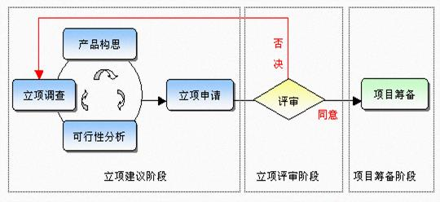
2.进程体系各阶段(jiēduàn)流程
2.1 项目(xiàngmù)启动流程
第六页，共35页。

Slide 7
1、立项评审预备
入：立项评审央求
出：立项评审出现〔立项报告〕
2、立项评审
入：立项评审出现
出：立项评审报告
评审结论应包涵以下内容：
项目能否可行；
开发本钱；
大致工期；
其他约束条件。
3、项目启动
立项启动央求赞同
4、分配研发管理资源(zīyuán)
5、项目谋划
第七页，共35页。
Notes:
词语：央求
拼音：yāngqiú
解释：恳求。茅盾《林家铺子》三：“除了央求那上海客人再通融，还有什么别的办法？”

Slide 8
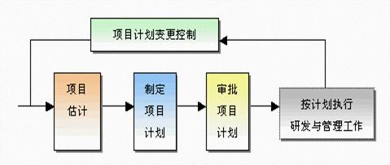
2.2 项目规划(guīhuà)流程
第八页，共35页。

Slide 9
第九页，共35页。

Slide 10
项目谋划活动是项目管理中的日常(rìcháng)义务，其中启动阶段的项目谋划活动
侧重于整个项目进程的估量和里程碑的谋划，而细化、结构、移交阶段
的项目谋划活动侧重于细化以后阶段的方案或调整方案的指点性和适用
性。
项目筹划(chóuhuà)贯串整个项目周期，触及的文档：软件开发方案
软件开发计划
配置管理计划
质量保证计划
协作计划
培训计划
度量计划
项目跟踪与监控计划
测试计划
组件协调
项目数据采集表
风险管理计划
第十页，共35页。
Notes:
词语：计划
拼音：jìhuà
解释：计策；打算；办法。元无名氏《符金锭》第二折：“我忙回住宅，自有箇计划，便着你花烛筵开会宾客。”老舍《茶馆》第三幕：“小丁宝，看看我的计划！”计虑；谋划。沙汀《记贺龙》十三：“对待新同志要特别仔细才对：吃呀，住呀，你都要带着他们计划。”

Slide 11
2.3 项目(xiàngmù)监控流程
第十一页，共35页。
Notes:
词语：项目
拼音：xiàngmù
解释：事物分成的门类。叶圣陶《倪焕之》二五：“教育这个项目当然是不容轻易忽略的。”洪深《戏剧导演的初步知识》上篇二：“它们的式样、大小、制造的材料、使用的方法等等，项目繁多。”秦牧《艺海拾贝·核心》：“生动的语言和丰富的词汇，看来该是技巧性很强的一个项目了。”

Slide 12
目的：添加项目进程的可视性，使得对项目的管理可以起到真实有效 的作用，尤其是当项目功用清楚偏离软件方案(fāng àn)时采取有效的措施
第十二页，共35页。

Slide 13
制定方案——依照方案采集数据——活期项目例会——剖析项目外形——依据剖析的数据找出缘由并采取措施
里程碑阶段中止(zhōngzhǐ)评审
必要时需求修正软件开发方案
第十三页，共35页。
Notes:
词语：中止
拼音：zhōngzhǐ
解释：中途停止。《韩诗外传》卷九：“孟子少时诵，其母方织，孟子輟然中止。”南朝宋鲍照《舞鹤赋》：“将兴中止，若往而归。”《红楼梦》第六十回：“柳家父母却也情愿，争奈五儿执意不从，虽未明言，却已中止，他父母未敢应允。”孙犁《澹定集·烬余书札》：“我忽然觉得废话太多，非病中之急务，乃中止。”

Slide 14
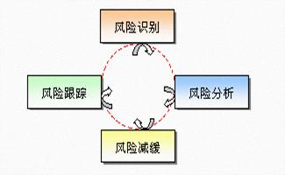
2.4 风险管理流程(liúchéng)
第十四页，共35页。

Slide 15
上图给出了风险管理的模型，可以(kěyǐ)看出风险管理活动主要划分为：
识别
剖析
方案
跟踪
控制
这五个阶段，这五个阶段循环往复，贯串于整个软件项目的生命周期之中。而有效沟通应该看作是各阶段的基础 。
关于公司规范风险管理进程，组织层对风险来源、风险类型、风险参数以及风险管理战略做了明白的定义。详细请参照«罕见风险列表»、«风险识别反省表» 。
第十五页，共35页。
Notes:
词语：战略
拼音：zhànlüè
解释：作战的谋略。唐高适《自淇涉黄河途中作》诗之十一：“当时无战略，此地即边戍。”清叶名沣《桥西杂记·杨忠武公训子语》：“公一生战略，具载国史。”指导战争全局的计划和策略。对战术而言。洪深《戏剧导演的初步知识》上篇五：“兵书上说得好：战略与战术乃二个全异之行动。战术是关于战斗诸种行动之指导法，战略乃连系配合各种战斗之谓。战略为作战之根源，即创意定计；战术乃实行战略所要求之手段。”郭沫若《洪波曲》第七章一：“敌人最初的计划，据传是将采取大迂回的包围战略。”比喻在一定历史时期指导全局的方略。毛泽东《在省市自治区党委书记会议上的讲话》：“调动一切积极力量，为了建设社会主义。这是一个战略方针。”邓小平《高级干部要带头发扬党的优良传统》：“我们一定要认识到，认真选好接班人，这是一个战略问题。”

Slide 16
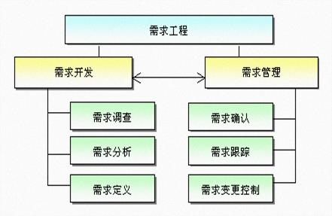
2.5 需求(xūqiú)工程
第十六页，共35页。

Slide 17
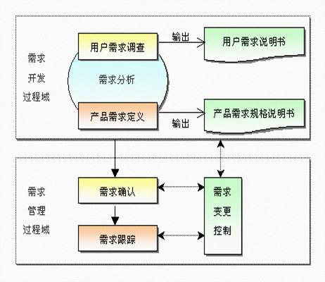
2.5.1 需求开发与需求管理(guǎnlǐ)的关系
第十七页，共35页。
Notes:
词语：管理
拼音：guǎnlǐ
解释：料理；治理。明刘兑《娇红记》：“去年听除回来，为见姪儿申纯在家管理事务，十分停当。”《初刻拍案惊奇》卷三三：“天可怜见，生得此子，本待把家私尽付与他，争奈他年纪幼小，你又是个女人，不能支持门户，不得不与女壻管理。”清魏源《圣武记》卷六：“近日西洋英吉利，自称管理五印度。”魏巍《东方》第四部第二四章：“大妈赞叹地说：‘管理咱们这么大个国家，一天得有多少事。’”过问，理会。《再生缘》第四一回：“你若嫌烦，休管理，我同媳妇会铺排。”管束。洪深《劫后桃花》十三：“﹝学校﹞管理极严，除掉星期六，平常都不许回家的。”

Slide 18
2.5.2 需求(xūqiú)跟踪
需求或后续任务产品发作变卦时，要及时更新需求跟踪矩阵
项目经理应用需求跟踪矩阵停止正向和逆向跟踪，查找任务产品与需求不分歧(fēnqí)的中央
第十八页，共35页。
Notes:
词语：后续
拼音：hòuxù
解释：后嗣。清蒲松龄《聊斋志异·龙飞相公》：“曩因不肖孙堂，连结匪类，近墓作井，使老夫不安於夜室，故以海水没之。今其后续如何矣！”方言。续娶，续弦。后边接续而来的。刘亚楼《伟大的第一步》：“其先头部队一○三团到了龙冈，后续部队正继续跟进。”《人民日报》1970.7.22：“对那些后续课程用得较多、前面不学后面就不懂的基础课，还要单独设课。”

Slide 19
2.5.3 需求(xūqiú)变卦
第十九页，共35页。
Notes:
词语：需求
拼音：xūqiú
解释：索取，求索。明沉德符《野获编补遗·户部·江南白粮》：“监守者不得越例需求。”清陈田《明诗纪事丙籤·张弼》：“成化间，妖人王臣……买办搜索宝玩，需求珍异，民不堪命。”需要，要求。邹韬奋《经历》九：“高等物理学对于算学的需求也是特别紧张的。”叶圣陶《倪焕之》十一：“热心热心，抵不过实际生活的需求。”

Slide 20
变卦央求人按变卦流程中止需求变卦，提交«变卦央求央求与外形跟踪表»
项目成员对提出的变卦央求中止影响域剖析 〔有效性、影响范围、资源、本钱等等〕
SCCB评审变卦央求央求 〔SCCB会议纪要〕
需求角色(jué sè)更改需求文档
修正后的需求文档被赞同归入基线
第二十页，共35页。
Notes:
词语：等等
拼音：děnɡ děnɡ
解释：“称等”之“等”的重迭用法。犹言称称。《西游补》第九回：“行者道：‘约来的数不确，你自家等等分釐看。’”“等候”之“等”的重迭用法。犹言等一等。老舍《龙须沟》第二幕第一场：“等等！告诉你，以后布市上、晓市上，是大家伙儿好好作生意的地方，不准再有偷、抢、讹、诈。”用于两个或两个以上并列的词语后，表示列举未尽。毛泽东《关于正确处理人民内部矛盾的问题》二：“我们国家的巩固，还由于我们的经济措施根本上是正确的；人民生活是稳定的，并且逐步有所改善；我们对于民族资产阶级和其他阶级的政策，也是正确的；等等。”如：这个商店供应的货物有瓷器、竹器、小五金等等。

Slide 21
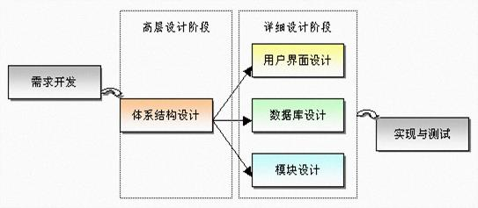
2.7 系统(xìtǒng)设计流程
第二十一页，共35页。

Slide 22
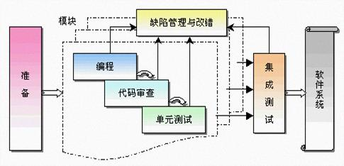
2.8 系统开发(kāifā)流程
第二十二页，共35页。
Notes:
词语：开发
拼音：kāifā
解释：开拆；启封。《汉书·王莽传中》：“吏民上封事书，宦官左右开发，尚书不得知。”开掘；发掘。唐李绰《尚书故实》：“卢氏县南山尧女塚，近亦曾为人开发。”宋费衮《梁溪漫志·漫公论碑志》：“誌乃藏於壙中，自非开发，莫之覩也。”以荒地、矿山、森林、水力等自然资源为对象进行劳动，以达到利用的目的；开拓。《汉书·孙宝传》：“时帝舅红阳侯立使客因南郡太守李尚占垦草田数百顷，颇有民所假少府陂泽，略皆开发，上书愿以入县官。”《金史·张开传》：“论淇门、安阳、黎阳皆作堰塞水，河运不通，乞开发水道，不报。”瞿秋白《饿乡纪程》九：“地力的开发，还存着莫大的富源。”茅盾《子夜》三：“我们汪先生就是竭力主张实现民主政治，真心要开发中国的工业。”施展并发挥。《艺文类聚》卷十二引汉桓谭《新论·识通》：“汉武帝材质高妙，有崇先广统之规，故即位而开发大志。”启发；开导。《北史·崔赡传》：“东宫弱年，未陶训义，卿仪形风德，人之师表，故劳卿朝夕游处，开发幼蒙。”宋欧阳修《与修史学士书》：“辱教，开发蒙滞，实寡陋者之幸也。”李大钊《鲁豫陕等省的红枪会》：“你们应该赶快的加入红枪会的群众里去，开发他们，辅助他们。”开朗焕发。北齐刘昼《新论·通塞》：“睿彩光焲，神气开发，言成金玉，行为世则。”开豁并显露。《陈书·废帝纪》：“适又盪主孙泰等潜相连结，大有交通，兵力殊彊，指期挻乱。皇家有庆，歷数遐长，天诱其衷，同然开发。”宋罗烨《醉翁谈录·钱穆离妻而后再合》：“酒所以开发胸怀，诗所以吟咏情性。”郭沫若《我的学生时代》：“在医科开始的两年很感觉兴趣，那时所学的可以说是纯粹的自然科学，人体的秘密在眼前和手底开发了。”开通。宋欧阳修《準诏言事上书》：“近年朝廷开发言路，献计之士，不下数千。”马和《＜变雅楼三十年诗徵＞题词》：“文明开发真吾事，欧墨新潮尽向东。”(花)开放。清蒋士铨《第二碑·书表》：“他本是香案边旁老作家，彩毫端有万朵花，逗着便一齐开发。”10.打发；处理。《红楼梦》第七一回：“将那两个的名字记上，等过了这几日，捆了送到那府里，凭大奶奶开发。”《老残游记》第二十回：“听説他武艺很高，手底下能开发五六十个人呢。”《白雪遗音·马头调·偷情二》：“等他来，自有开发他出去的话。”11.支付。《红楼梦》第一一三回：“外头拉的账不开发，使得么？”《儿女英雄传》第一回：“家人们在外边开发喜钱。”老舍《樱海集·柳屯的》：“要说为村里的公益事儿拿个块儿八毛的，夏家父子的钱袋好像天衣似的，没有缝儿。‘我们信教，不开发这个。’”12.(车辆)开行。瞿秋白《饿乡纪程》十二：“车停在站南头等着开发。”郭沫若《集外·孤山的梅花三》：“但我看见沪杭线上明明有一架车头，正呼呼呼地时时冒着烟正待要开发的光景。”

Slide 23
软件完成开发进程可以分为三个子阶段：
详细设计
编码
单元测试
详细设计是在系统设计和概要设计的基础上中止函数或方法的详细功用(gōngyòng)
的设计；编码主要包括测试前的编码义务以及测试后对编码的修停工
作；单元测试主要是经过白盒测试来及早发现软件模块中的错误〔可裁剪〕
第二十三页，共35页。
Notes:
词语：编码
拼音：biān mǎ
解释：将某种信息用规定的一组代码来表示的过程。在电子计算机中将指令和数字实行编码后，就适合于计算机上进行运算和操作。在遥控系统和通信系统中，采用编码步骤可提高传送信号的效率和可靠性。亦指编成的数码。如：邮政编码。

Slide 24
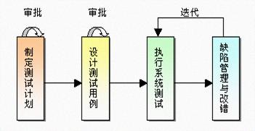
2.9 系统测试(cèshì)流程
测试总的流程为：项目(xiàngmù)早期制定测试方案〔项目(xiàngmù)筹划阶段〕、设计和完成测试用 例、测试执行阶段和前期测试报告与总结。
第二十四页，共35页。
Notes:
词语：设计
拼音：shèjì
解释：设下计谋。《三国志·魏志·高贵乡公髦传》：“赂遗吾左右人，令因吾服药，密因酖毒，重相设计。”元尚仲贤《气英布》第一折：“运筹设计，让之张良；点将出师，属之韩信。”根据一定要求，对某项工作预先制定图样、方案。鲁迅《书信集·致李小峰》：“书面我想也不必特别设计，只要仍用所刻的三个字，照下列的样子一排。”魏巍《做新型的知识分子》四：“没有设计就不能施工；没有正确的勘测，就不能有正确的设计。”指搞设计工作的人。艾青《早晨三点钟》诗：“她的丈夫是设计也是监工，此刻她的心啊是多么高兴！”

Slide 25
2.10 验收(yànshōu)流程
第二十五页，共35页。

Slide 26
2.11 评审(pínɡ shěn)流程
第二十六页，共35页。

Slide 27
评 审
类型(lèixíng)：
同行评审(PR)
技术评审(TR)
管理评审(MR)
方式(fāngshì)：
Inspection
Walkthrough
非正式评审
正式评审
评审类型(lèixíng)和方式关系图
同行评审侧重于质量
技术评审侧重于审批认可
第二十七页，共35页。
Notes:
词语：审批
拼音：shěnpī
解释：审查批准。《中国农村的社会主义高潮·岑溪县收支计划》：“严格执行审批制度，按计划办事。”

Slide 28
审批(shěnpī)活动图
第二十八页，共35页。

Slide 29
效果记载(jìzǎi)与跟踪流程图
第二十九页，共35页。
Notes:
词语：跟踪
拼音：gēnzōng
解释：紧紧跟在后面(追赶或监视)。黎少岑《在白色恐怖的日子里》：“他不知组织破获的消息，但已发现他身后有人跟踪。”杨沫《青春之歌》第一部第十七章：“走着，走着，他自然地带着不经意的神情回顾一下，没有发现跟踪的人，他就加快了脚步。”碧野《没有花的春天》第二章：“他奋力地跟踪奔下山去。”紧接着。周立波《暴风骤雨》第一部六：“‘谁派你来的？’刘胜问……‘你来干啥的？’小王跟踪问一句。”

Slide 30
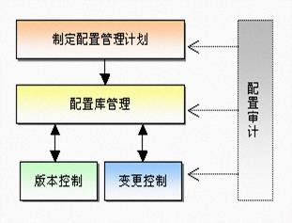
2.12 配置管理流程(liúchéng)
软件配置管理：
普通在项目(xiàngmù)启动的同时就展开起来，它的目的就是要树立和维护在项目(xiàngmù)的整个软件生命周期中软件项目(xiàngmù)产品的完整性
第三十页，共35页。
Notes:
词语：树立
拼音：shùlì
解释：建立；建树。汉司马迁《报任少卿书》：“特以为智穷罪极，不能自免，卒就死耳。何也？素所自树立使然也。”唐杜甫《咏怀》之一：“本朝再树立，未及贞观时。”元乔吉《两世姻缘》第三折：“某愿为国家树立边功。”毛泽东《论持久战》六：“所以问题的中心点，还是中国全体人民团结起来，树立举国一致的抗日阵线。”直立，竖立。《汉书·王莽传下》：“是月，杜陵便殿乘舆虎文衣废臧在室匣中者出，自树立外堂上，良久乃委地。”颜师古注：“树，竖也。”

Slide 31
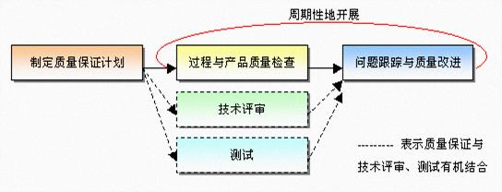
2.13 质量保证流程(liúchéng)
第三十一页，共35页。

Slide 32
SQA对项目进程和产品的验证活动贯串项目不时，主要活动包括：
验证项目活动和义务产品的契合性，记载、报告、跟踪和验证项目效果和不契合项。
依据相关进程规程和文档模板、«项目软件进程定义»、«软件开发方案»、«SQA方案»、SQA反省表，验证项目软件进程活动的与项目相应的方案、规范、规程的契合性。
对特定的项目义务产品中止审核和审计，特别是在项目软件义务产品提交客户行中止审计。
将验证活动中所发现的不契合项中止记载。
SQA依据效果的严重水平或许紧迫水平，规那么其处置期限，并通知(tōngzhī)效果责任人，处置期限的下限为3个义务日。当抵达处置期限未能处置并对项目构成一定影响时，SQA可将该不契合项上报项目主管指点。
注：有的时分项目状况可以会比拟特殊〔如暂时停滞，或调整较大等〕，QA依据项目实际状况可以思索请示QA主管，对不契合项作判别。
依据«不契合项处置规程»报告项目不契合项，并跟踪和验证不契合项的处置直到终了。
当有需求时，与客户的SQA人员一同对项目进程和产品中止验证。
第三十二页，共35页。
Notes:
词语：项目
拼音：xiàngmù
解释：事物分成的门类。叶圣陶《倪焕之》二五：“教育这个项目当然是不容轻易忽略的。”洪深《戏剧导演的初步知识》上篇二：“它们的式样、大小、制造的材料、使用的方法等等，项目繁多。”秦牧《艺海拾贝·核心》：“生动的语言和丰富的词汇，看来该是技巧性很强的一个项目了。”

Slide 33
2.14 培训(péixùn)流程
第三十三页，共35页。

Slide 34
3.进程体系(tǐxì)文档组成
里程碑评审出现
立项评审(pínɡ shěn)央求
立项评审报告
立项(lì xiànɡ)报告
立项启动央求
发布评审记载跟踪表
软件进程定义
验收方案
需求剖析报告
系统设计说明书
详细设计说明书
缺陷报告
软件开发方案
质量保证方案
概要设计说明书
集成方案
测试方案
验收报告
项目总结报告
配置管理方案
数据库设计说明书
集成报告
测试说明
测试报告
移交确认单
SCM总结报告
测试方案
风险管理方案与跟踪表
测试总结报告
数据采集表
会议纪要
任务量统计
项目形状报告
客户满意度调查表
第三十四页，共35页。
Notes:
词语：立项
拼音：lì xiànɡ
解释：某项工程经有关部门批准立为建设项目：这个车间当年～，当年施工，当年投产。

Slide 35
3.项目(xiàngmù)实例
下面以三部集市项目组文档为例，举例说明：立项、软件方案(fāng àn)、质量保证、风险管理、项目跟踪与监控等文档的关联性。
第三十五页，共35页。
Notes:
词语：方案
拼音：fāng àn
解释：工作或行动的计划。冰心《我的童年》：“父亲那时正忙于拟定筹建海军学校的方案。”梁斌《播火记》四十：“朱老忠和宋洛曙正在跟战士们开会，讲明形势，设计战斗方案。”制定的法式、条例等。如：汉语拼音方案；教学方案。

